Slide 1
财务费用模块需求分析
协同
及时
简单
集成
开发负责人：陆帅华

Slide 2

项目目标
手机办公? | ****** | MA&SU&ZCY&AUM | 可连接SAP?

Slide 3
费用
业务
不考虑开发，单纯的分析我们的业务
单据类型
付款通知书
费用报销单
借款单
还款单
借款单有责任人，进行余额管理
你能想到哪些问题？你期望如何解决？
微信审批
通知到人
进入SAP
审批平台
微信审批

Slide 4
问题
从开发角度联想到这些问题
各个品牌独立核算，人员有品牌归属？
1、成本中心如何对应，填单的人都是UC员工吗？办事处UC如今没片区了
2、纸质签字，同时线上审批？
3、付款通知书完成打款后，还有后续处理吗(进SAP吗)？
4、付款通知书，供应商信息保留以往or重新整理？
5、费用报销单，冲借款无需付款，账扣无需付款
6、借款单预计还款日期，期望打款日期可否默认化？
7、所有单，附件张数？
期望功能比如：上传证据照片，填单临时缓存……

Slide 5
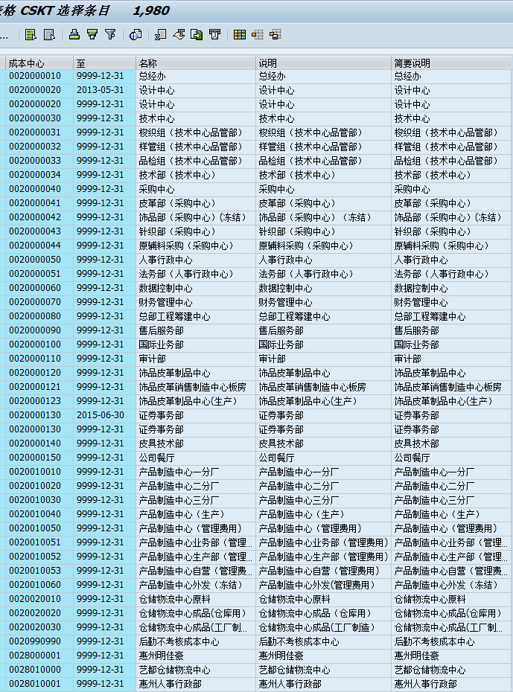
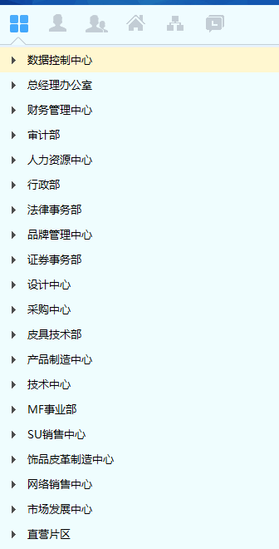
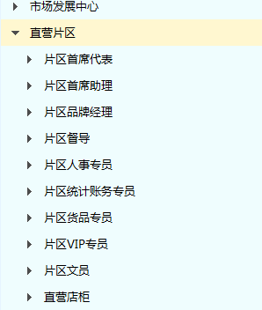
问题1
总部成本中心、片区成本中心

Slide 6
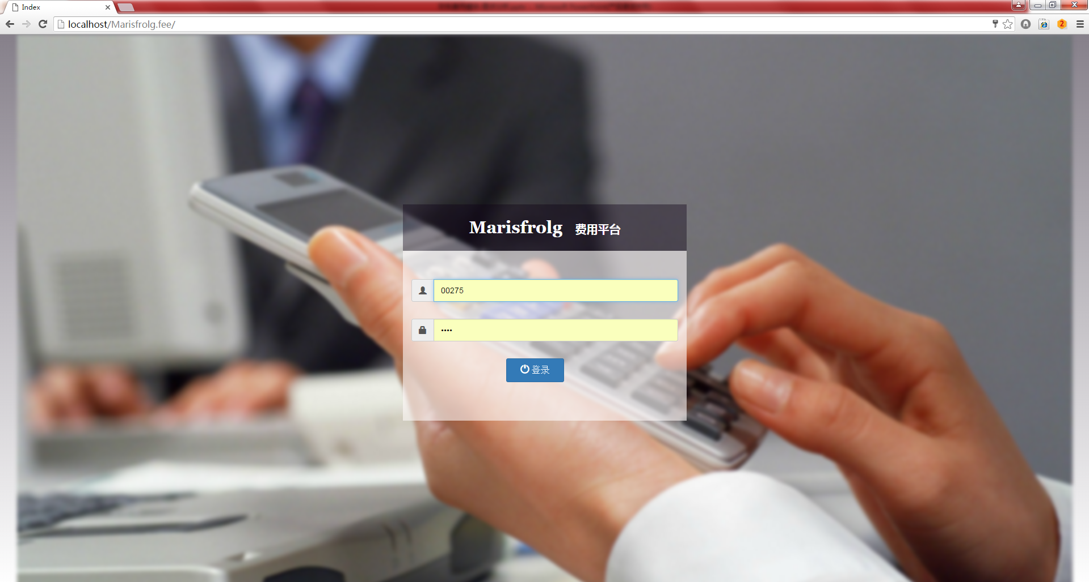
系统
设想
非正式开发
电脑演示一些畅想

Slide 7

谢谢大家
下午辛苦了

